Slide 1

Vormingspakket thuiszorg Zorgpad hartfalen
Regio Zuid- en Midden-West-Vlaanderen

Slide 2
inhoud
Wat is hartfalen?*
Zorgpad?
Aandachtspunten voor de thuiszorg

Slide 3
Wat is hartfalen?

Slide 4
Wat is hartfalen?
Hart = holle spier die als pomp functioneert en verschillende organen voorziet van bloed, zuurstof en voedingsstoffen
Bij hartfalen functioneert hartspier minder goed en verzwakt de pompfunctie
Hartfalen kan bij rechter- of linkerhelft, of bij beide.

Slide 5
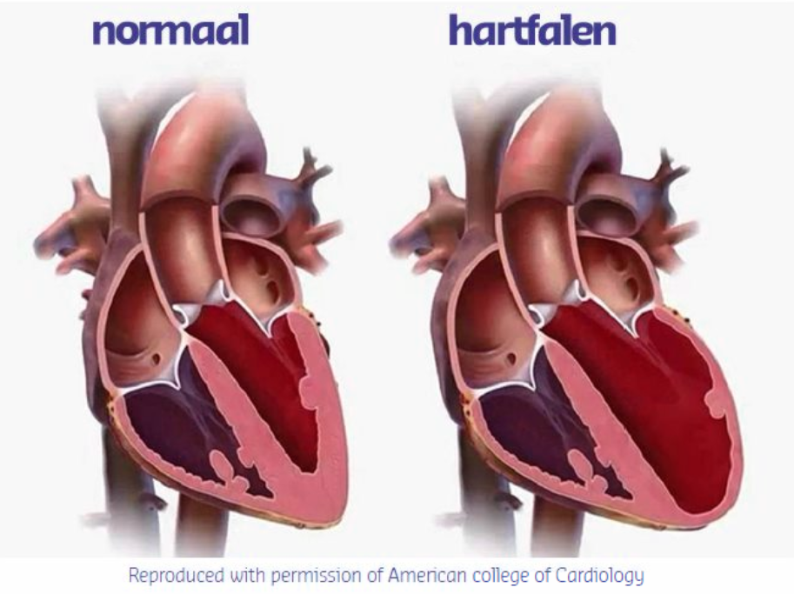

Slide 6
Wat is hartfalen?
4 stadia
1: geen klachten bij normale activiteit
2: klachten bij normale inspanning
3: klachten bij kleine inspanning
4: klachten bij de minste inspanning en in rust
Mogelijke oorzaken van hartfalen
1 of meerdere hartinfarcten
Hoge bloeddruk
Aantasting van de hartkleppen
Hartritmestoornissen
Aantasting van de hartspier

Slide 7
Zorgpad hartfalen

Slide 8
Zorgpad hartfalen
Initiatief vanuit de cardiologen en huisartsen. Aanvullende taak voor thuisverpleging, thuiszorg en verpleegkundigen woonzorgcentra
Meewerkende ziekenhuizen
AZ Groeninge - Kortrijk
AZ Delta - Roeselare
Jan Ypermanziekenhuis - Ieper
O.L.V. van Lourdes Ziekenhuis – Waregem
Sint-Andriesziekenhuis - Tielt
Sint-Jozefskliniek - Izegem

Slide 9
Zorgpad hartfalen
Hoe weet je dat een patiënt/cliënt is opgenomen in het zorgpad?
DAGBOEKJE = ZORGPAD
(foto’s)
Thuisverpleging
Houdt toezicht bij de parameters en stimuleert en informeert de patiënt (educatie)
Houdt toezicht bij de geformuleerde aandachtspunten
Neemt gericht contact met HA
Vult de contactgegevens aan op de zorgfiche in het dagboek
Gezinszorg
Houdt toezicht bij de geformuleerde aandachtspunten
Vult de contactgegevens aan op de zorgfiche in het dagboek

Slide 10
aandachtspunten

Slide 11
Parameters
(verpleging)
Gewicht
Weeg dagelijks op een vast moment van de dag, bij voorkeur ‘s ochtends na toiletbezoek onder dezelfde omstandigheden (streefgewicht = gewicht dat de cardioloog voor u vooropstelt = na ZHopname 1e meting op de weegschaal thuis).
Opgelet: bij gewichtstoename van meer dan 2 kg op 3 dagen (ondanks normaal eetpatroon). Verwittig de huisarts.
Bloeddruk
Laagste bloeddruk zonder symptomen = beste bloeddruk.
Hoge bloeddruk: vanaf 14/9 cmHg en hoger: huisarts verwittigen.
Lage bloeddruk zonder symptomen is ok.

Slide 12

Herkennen van hartfalen-symptomen

Slide 13
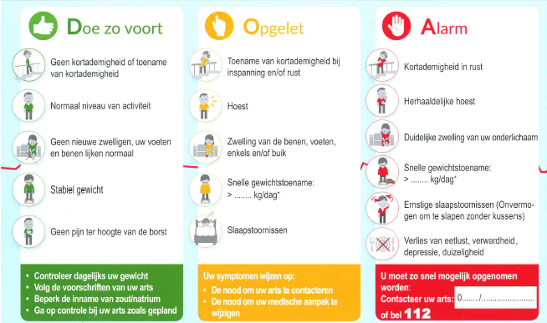
Herkennen van hartfalen-symptomen
KAART NOVARTIS

Slide 14
Herkennen van hartfalen-symptomen
Bij tekenen van verslechtering: verwittig de huisarts
Gewichtstoename Stijging van 2 kg op 3 dagen ondanks normaal eetpatroon
Toenemende vochtophoping (oedemen) In benen, enkels of buik
Toenemende kortademigheid Bij inspanning (dyspnoe d’effort): sneller moe, trap niet meer op geraken
Nachtelijke ademnood (dyspnoe) Moeten gaan rechtzitten in bed
Toenemende vervelende hoest
Bewustzijnsverlies en duizeligheid Kortstondig en abrupt
Verhoogde bloeddruk
Hartkloppingen

Slide 15

zoutbeperking

Slide 16

zoutbeperking
Zout is een absolute boosdoener!
Daarom: alle soorten zout BUITEN Ook zeezout, aromazout, selderijzout en uienzout

Slide 17

zoutbeperking
Tips
Geen zout toevoegen bij de bereiding van maaltijden
Vermijd bewerkte producten die toegevoegd zout bevatten Bv. charcuterie, gerookte of gepekelde producten, kant-en-klare (diepvries)producten, soep of saus uit een pakje of in blik, groenten uit blik of glas, tomatensap, kruidenmengsels voor vlees, bouillon,…
Opgelet met snacks
Normaal brood mag

Slide 18
zoutbeperking
Alternatieven voor smaak
Peper
Knoflook, uit, tomaat
(tuin)kruiden Bieslook, komijn, koriander, tijm
Andere specerijen Paprikapoeder, kerrie, nootmuskaat

Slide 19

zoutbeperking
Wist je dat?
Schaal- en schelpdieren (garnalen en mosselen) bevatten veel zout
Zoete producten (ijs, melkproducten, chocolade en koekjes) bevatten ook zout
De dranken Apollinaris, Tönissteiner en Vichy hebben een hoog zoutgehalte. Toegelaten waters bevatten < 50 mg zout per liter: Spa, Reine, Volvic, Evian of Bru

Slide 20

vochtbeperking

Slide 21
vochtbeperking
Tips:
Kleine kopjes en glazen gebruiken. Verdeel het drinken over de dag.
Drink warme dranken (worden trager gedronken).
Medicijnen innemen bij de maaltijd en niet apart met een glas water.
Smeerbaar beleg (confituur, siroop, platte kaas) maakt de broodmaaltijd minder droog dan droog beleg (bijvoorbeeld kaas in plakjes).
Bij dorst:
zuigen op een ijsblokje of zuurtje
citroensap in wat thee of mineraalwater
eventueel mond spoelen en lippen nat maken

Slide 22
vochtbeperking
Extra aandacht bij
• Zeer warme dag en veel zweten: 1 à 2 glazen per dag meer.
• Bij ziekte: koorts, diarree, braken: raadpleeg de huisarts. Mogelijk ook tijdelijk stoppen van diuretica.
• Controleer op symptomen van uitdroging (dehydratie)! Zoals: staande huidplooien, droge tong, lage bloeddruk (hypotensie), verminderd plassen (diurese) of geconcentreerde urine, algemene zwakte, sufheid, … Raadpleeg de HA.

Slide 23
vochtbeperking
Wist je dat?
Dorstlessers: zure melkproducten, fruit, sportdranken zonder zout, koffie en thee, bittere dranken, ijsblokje, mond spoelen met water, tanden poetsen
Te mijden dorstveroorzakers: zoete melkproducten, chocolademelk, gekruide gerechten, zoete limonade, koffie en thee met suiker en melk, consumptie-ijs

Slide 24
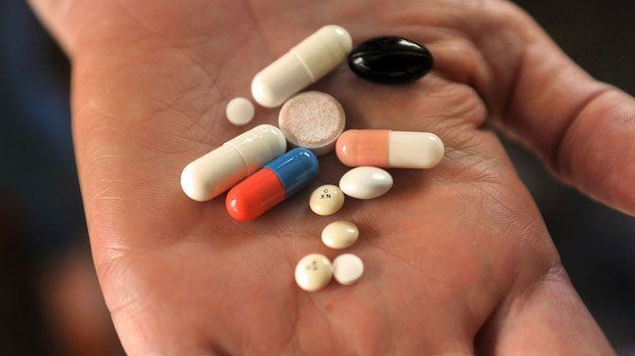
Medicatie

Slide 25
medicatie
Te mijden
Ontstekingsremmers vb. Brufen, Voltaren, Nurofen, Apranax, Brexine, Feldene, Celebrex en analogen
Bruistabletten
Bepaalde orale antidiabetica (Actos)
Medicatie telkens op hetzelfde tijdstip van de dag innemen
Vergeet geen medicatie, inname zoals voorgeschreven door de arts en nooit stopzetten zonder overleg met de arts
Bij nevenwerkingen van medicatie: verwittig de arts

Slide 26

Algemene levensstijl

Slide 27
ALGEMENE levensstijl
Voldoende beweging Dagelijkse, gedoseerde activiteiten zoals wandelen en fietsen. NIET: competitiesport, contactsport zoals gevechtsporten, gewichtheffen (bv. zware boodschappen), inspanningen bij extreme temperaturen.
Rookstop en alcoholbeperking
Gezonde voeding voldoende variatie, vermijd verzadigde vetzuren, veel groenten en fruit
Jaarlijkse griepvaccinatie
Pneumokokkenvaccinatie:
Volwassen met co morbiditeit tussen 50 en 75 jaar of gezonde volwassenen tussen 65 en 75 jaar: 1 x Prevenar 13 gevold door pneumovax 23 na 8 weken of 1x pneumovax 23 en herhaling in beide gevallen na 5 jaar eenmalig Pneumovax 23
boven de 75 jaar en gezonde personen: zelfde schema zonder de herhaling
boven de 80 jaar: niet meer vaccineren
Mijden van reizen naar grote hoogtes (> 1500-2000 meter) + extreem warme of koude temperaturen
Algemeen: therapietrouw

Slide 28


Dus - aandacht voor

Slide 29
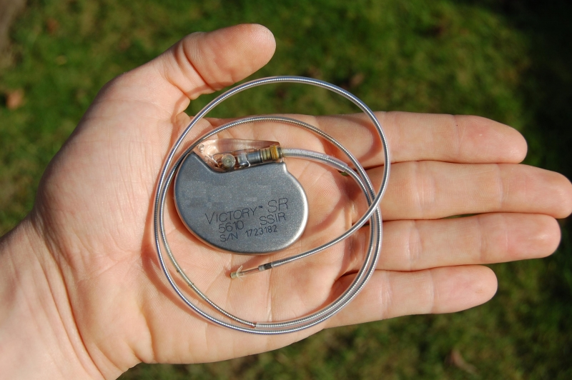
DEVICES (pacemaker, defibrilator)

Slide 30
DEVICES
Algemene principes na implantatie
Iedereen altijd 1 maand rijongeschikt.
Arm aan de kant van de implantatie (meestal links) niet gebruiken gedurende 2 dagen en meer extreme bewegingen van de arm (omhoog en naar achter) vermijden tijdens de 1e maand.
Met deze arm geen gewicht heffen gedurende 10 dagen.
Verband en wonde droog, proper en afgesloten houden tot 10 dagen na implantatie.
Bij ongunstige wondheling: contacteer de huisarts
Mogelijke nevenwerking bij pacemaker of ICD voor cardiale resynchronisatietherapie (CRT): de hik

Slide 31
DEVICES
Aandachtspunten
Indien patiënt een shock krijgt, contacteer de huisarts
Een piepend alarmsignaal (meestal ’s nachts op hetzelfde uur) kan wijzen op lage batterijspanning, problemen met de elektrodes leads, ..
Indien patiënt niet meer gereanimeerd of geïntubeerd wil worden moet de cardioloog de anti-tachytherapie (anti-tachypacing en shocks) van de ICD uitzetten. Is dit niet gebeurd, dan kan de patiënt ongewenste shocks krijgen. Een grote magneet bevestigen op de ICD is hiervoor een oplossing.

Slide 32
Vroegtijdige zorgplanning
Vroegtijdige zorgplanning (VZP) is een continu en dynamisch proces van reflectie
en dialoog tussen de patiënt, zijn naasten en zorgverleners, waarbij toekomstige
zorgdoelen besproken en vastgelegd worden. Het doel van het proces is het
verwoorden van de waarden en voorkeuren van de patiënt over zijn toekomstige
zorg. Hierdoor kan vroegtijdige zorgplanning de besluitvorming bevorderen wanneer
de patiënt niet meer in staat is zijn wil te uiten.

Slide 33
Vroegtijdige zorgplanning
De persoon staat centraal en is bij de gesprekken over zijn vroegtijdige zorgplanning betrokken.
VZP is een proces. Het invullen van schriftelijke documenten en codes kan geen doel op zich zijn.
Betrek de arts zo vroeg mogelijk in dit proces wegens zijn/haar verantwoordelijkheid in het nemen van toekomstige beslissingen.
Iemand die deskundig is op het vlak van vroegtijdige zorgplanning leidt het overleg. Deze persoon is goed geïnformeerd en heeft voldoende ervaring.

Slide 34
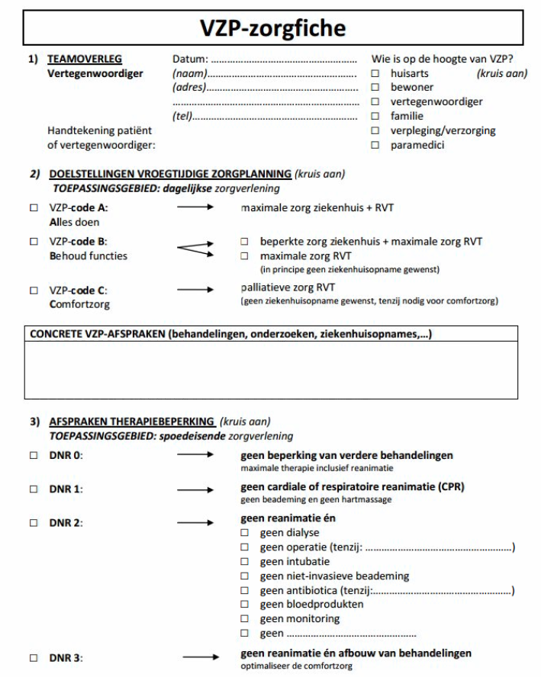
Vroegtijdige zorgplanning
Fiche in dagboekje

Slide 35
Vroegtijdige zorgplanning
VZP-code A: Alles doen → maximale zorg ziekenhuis + WZC
VZP-code B: Behoud functies → beperkte zorg ziekenhuis + maximale zorg WZC → maximale zorg WZC (in principe geen ziekenhuisopname gewenst)
VZP-code C: Comfortzorg → palliatieve zorg WZC (geen ziekenhuisopname gewenst, tenzij nodig voor comfortzorg)
Enkel een arts kan de vertaalslag van een VZP-verhaal naar een DNR kan maken!

Slide 36
Contactgeg. hartfalenverpleegkundige
Contacteer in eerste instantie ALTIJD de HUISARTS!
Ter info de contactgegevens per ziekenhuis (1):
AZ Groeninge (Kortrijk) Tel secretariaat 056 63 31 00 hartfalen@azgroeninge.be
Dr. David Derthoo: david.derthoo@azgroeninge.be
Dr. Ivan Elegeert: ivan.elegeert@azgroeninge.be
Dr. Michiel Dumoulein: michiel.dumoulein@azgroeninge.be
Hartfalenverpleegkundigen:
Tine Baert: 056/633125 - tine.baert@azgroeninge.be
Hilde Mommerency: 056/633126 - hilde.mommerency@azgroeninge.be
O.L.V. van Lourdes Ziekenhuis (Waregem) Tel secretariaat: 056 62 35 16
Dr. Hannes Vervaeke
Dr. Patrick Vertongen
AZ Delta (Roeselare)
Dr. Michel de Ceuninck
Dr. Karl Dujardin
Dr. Bernard Bergez
Hartfalenverpleegkundigen:
Tine Casier: 051 23 72 47 - tine.casier@azdelta.be hartfalen@azdelta.be

Slide 37
Contactgeg. hartfalenverpleegkundige
Contacteer in eerste instantie ALTIJD de HUISARTS!
Ter info de contactgegevens per ziekenhuis (2):
Sint-Jozefskliniek (Izegem) Tel secretariaat interne: 051 33 47 10
Dr. Gregorius Lukito
Dr. Anne-Marie Standaert
Dr. Filip De Kerpel
Jan Ypermanziekenhuis (Ieper) Tel secretariaat: 057 35 71 90
Dr. Els Viaene
Dr. Veerle Soufflet
Dr. Raf Roelandt
Sint-Andriesziekenhuis (Tielt) Tel secretariaat: 051 42 51 60
Dr. Françine Desimpel
Dr. Philippe Vanderheeren: philippe.vanderheeren@sintandriestielt.be

Slide 38

Met medewerking van
– Bond Moyson Thuisverpleging en Thuishulp
– Familiehulp
– Familiezorg West-Vlaanderen
– Zorggroep H. Hart
– Solidariteit voor het gezin
– Wit-Gele Kruis West-Vlaanderen
Samengesteld door

